Slide 1
3D Interior Layout Design
ระบบออกแบบตกแต่งภายในแบบสามมิติ
อาจารย์ที่ปรึกษา
ดร. อรัญญา วลัยรัชต์
จัดทำโดย
นาย นฤวัจน์ เพชรแสงงาม รหัส 45015372
นาย ชินวัฒน์ ชูเนื่อง รหัส 45015362

Slide 2
จุดมุ่งหมายของโครงงาน
  เพื่อออกแบบและสร้างระบบที่ช่วยในการออกแบบตกแต่งภายใน แบบ 3 มิติ ที่นำภาพถ่ายจากสถานที่จริงเข้ามาใช้ในการแสดงภาพ
  ประยุกต์ใช้หลักการของภาพสองมิติร่วมกับภาพสามมิติ เพื่อให้ได้ผลลัพธ์ที่เหมือนจริงมากที่สุด
ขอบเขตของโครงงาน
  ใช้ตัวอย่างห้องที่มีลักษณะเป็นห้องโล่งสี่เหลี่ยมเป็นกรณีศึกษา
  เฟอร์นิเจอร์ใช้เป็นโมเดล 3 มิติ สร้างจากโปรแกรม 3D Studio Max ขนาดเท่าของจริง
  สามารถเลือกมุมมองภาพถ่าย หรือมุมมองอิสระได้
วัตถุประสงค์
  เพื่อศึกษาวิธีการวิเคราะห์ ออกแบบสร้างระบบที่สามารถนำมาประยุกต์ใช้งานได้
  เพื่อศึกษาหลักการทฤษฎีของ Computer Graphics ศึกษาโปรแกรมสร้างภาพ 3 มิติ

Slide 3

หลักการ
Input
  ไฟล์ภาพ ( Image )
  ขนาดห้อง ( Room size )
  ตำแหน่งของกล้อง ( Camera position )
  ตำแหน่งอ้างอิงของภาพ ( Look at position )

Slide 4
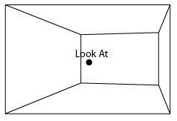
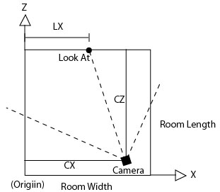
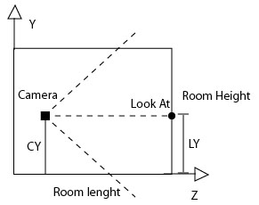
Create Room
Front View
Top View
Side View

Slide 5
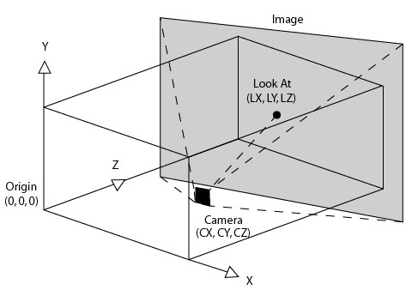
Create Room
Perspective View

Slide 6
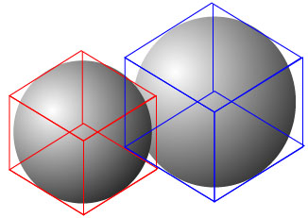
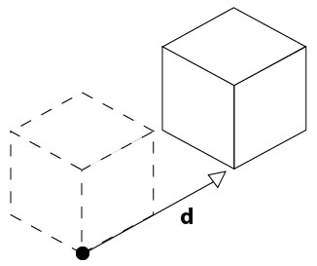
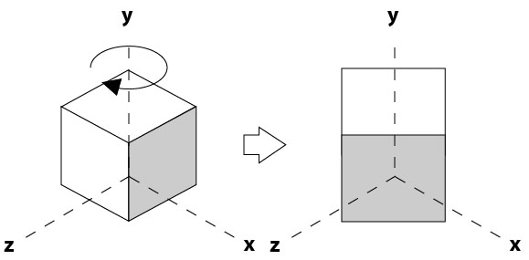
Manipulate Furniture
  การเคลื่อนย้ายตำแหน่ง (Translation)
  การหมุน (Rotation)
  การตรวจจับการประทะ (Collision Detection)
    Bounding Box
Translation
Rotation
Bounding Box

Slide 7
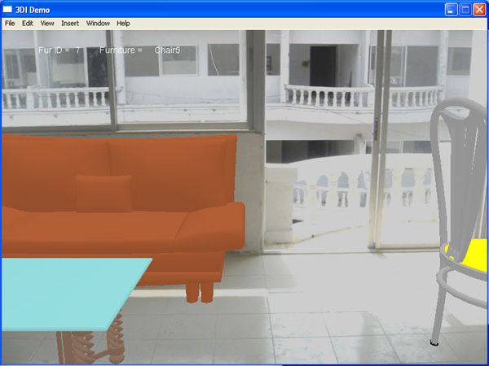
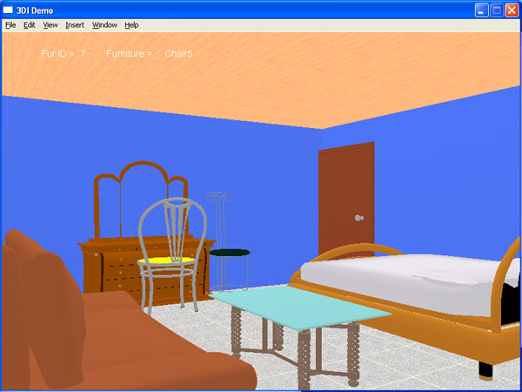
Display output แสดงภาพห้องและเฟอร์นิเจอร์
การแสดงภาพเฟอร์นิเจอร์ร่วมกับภาพถ่าย
การแสดงภาพเฟอร์นิเจอร์
โดยไม่มีภาพถ่าย

Slide 8
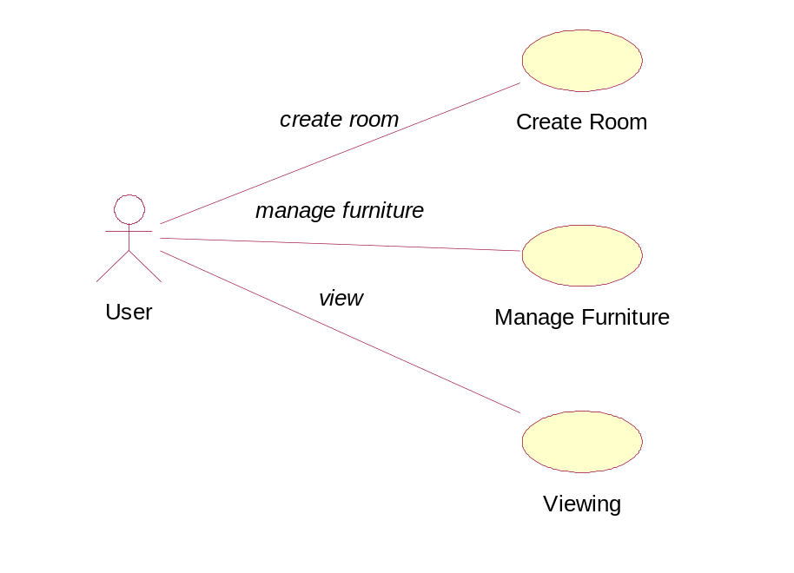
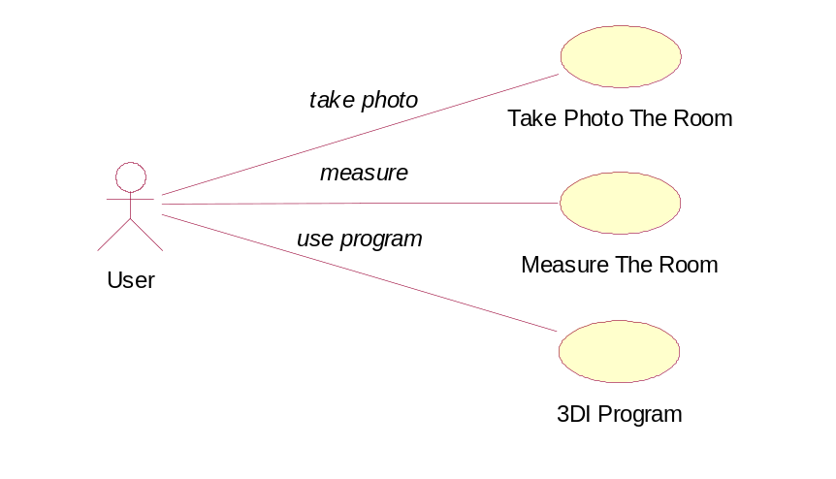
การวิเคราะห์และออกแบบระบบ
Use Case Diagram
Use case ของระบบ
Use case ของโปรแกรม

Slide 9
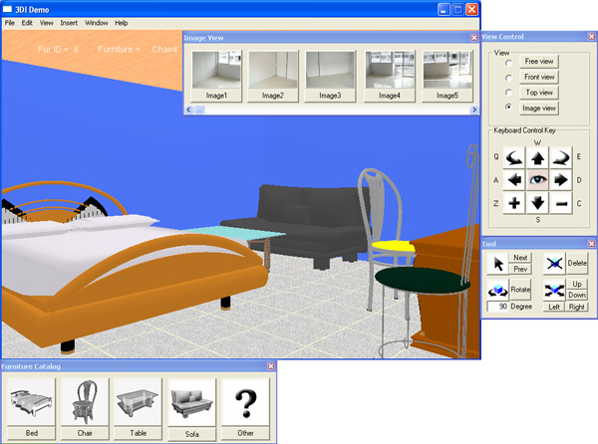
การวิเคราะห์และออกแบบระบบ
User Interface
4
1
2
3

Slide 10

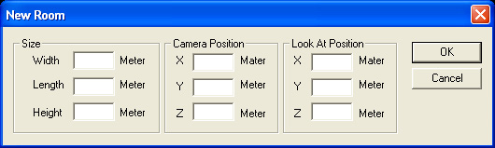
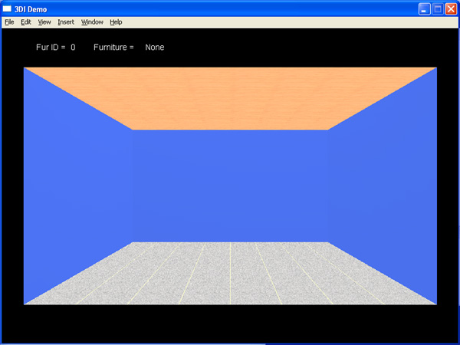
1. User Interface :: New room

Slide 11
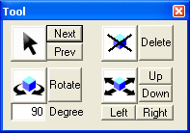
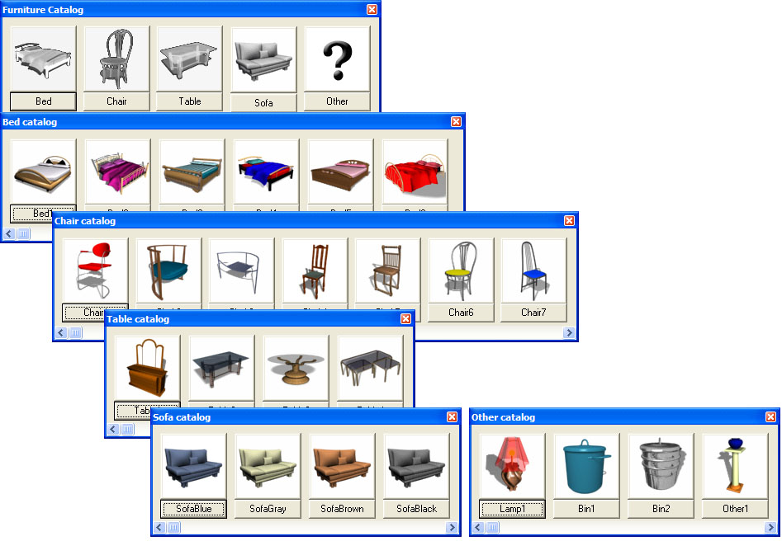
2. User Interface :: Tool
3. User Interface :: Furniture Catalog

Slide 12
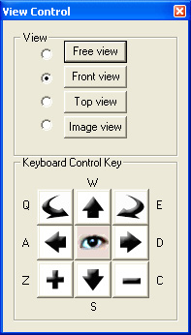
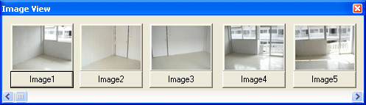
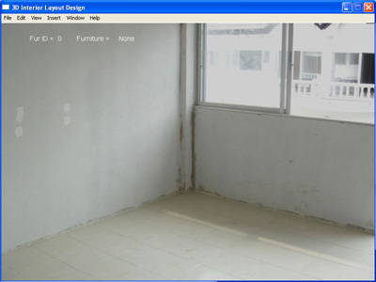
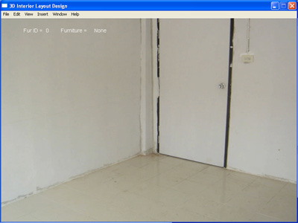
4. User Interface :: View Control
User Interface :: Image View
ภาพการแสดงผล

Slide 13
การทดลอง
ทดสอบการทำงานของโปรแกรมที่สร้างขึ้น ความสามารถในการแสดงภาพ Free View, Image View และการจัดวางเฟอร์นิเจอร์
โปรแกรมที่นำมาใช้ทำการทดลอง
  Microsoft Visual C++ 6.0
  Microsoft DirectX 8 SDK
  3D Studio Max 5
  Panda DirectX Plug-in
  กล้องที่นำมาใช้ในการทดลอง “ Sony Cyber Shot T1”
  Carl Zeiss Lens (Top Polity Standard), Optical Zoom 3X, Digital Zoom 5X
  โดยกำหนดอัตราการ Zoom ภาพไว้ต่ำที่สุด

Slide 14
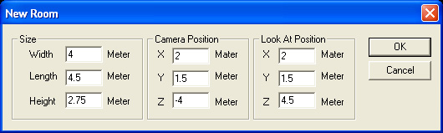
การทดลองสร้างห้อง
สร้างห้องขึ้นโดยใส่ค่าที่วัดจากห้องจริงได้แก่ ความกว้าง,ความยาว,ความสูง ตำแหน่งกล้อง และ ตำแหน่ง Look At
แสดงการใส่ค่าให้กับโปรแกรมเพื่อสร้างห้อง

Slide 15
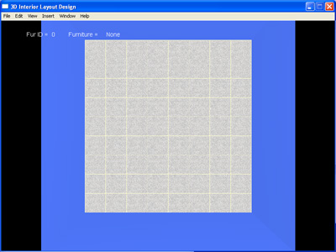
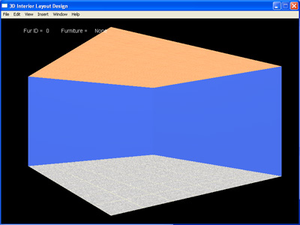
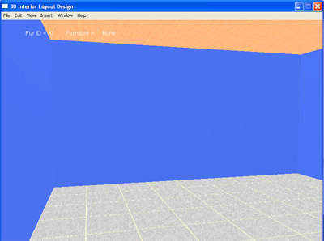
ผลทดลองการสร้างห้อง
แสดงภาพห้องแบบ Front View
แสดงภาพห้องแบบ Top View
แสดงภาพห้องในมุมมองอิสระ

Slide 16
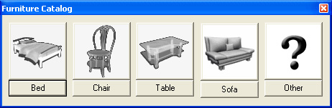
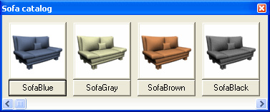
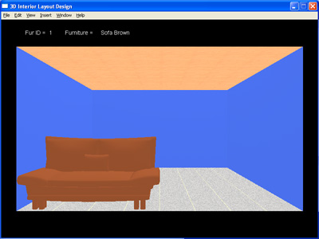
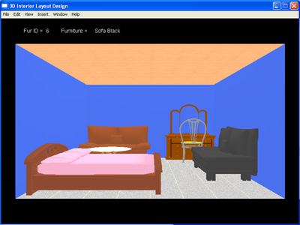
ทดลองเพิ่มเฟอร์นิเจอร์
เลือกหมวดเฟอร์นิเจอร์
เลือกเฟอร์นิเจอร์
ผลการทดลองเพิ่มเฟอร์นิเจอร์
แสดงภาพเฟอร์นิเจอร์ถูกเพิ่มเข้าไปในห้อง

Slide 17
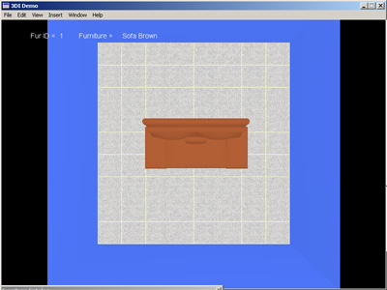
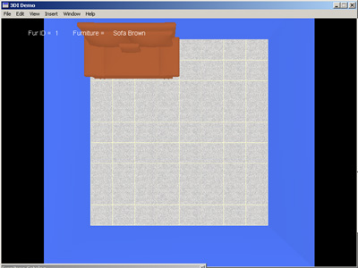
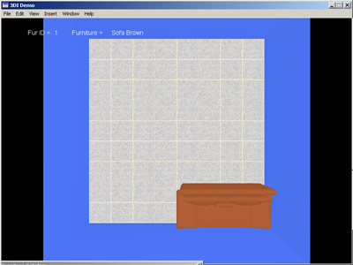
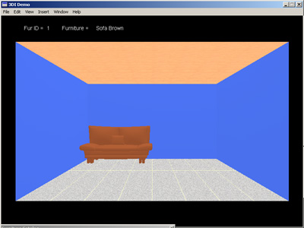
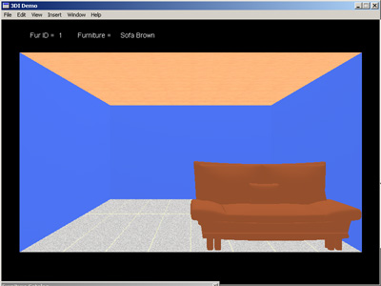
การทดลองจัดวางเฟอร์นิเจอร์
การเคลื่อนย้ายตำแหน่ง (Translation)
Original

Slide 18
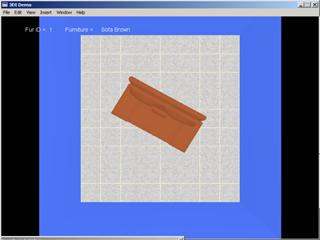
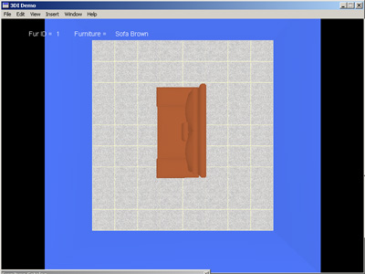
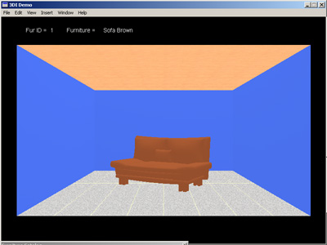
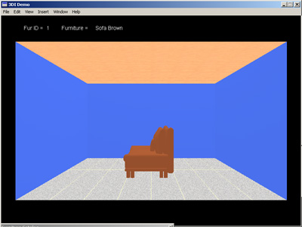
การทดลองจัดวางเฟอร์นิเจอร์
การหมุน (Rotation)
Rotation 30 Degree
Rotation 90 Degree
Original

Slide 19
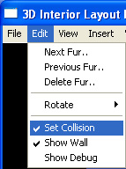
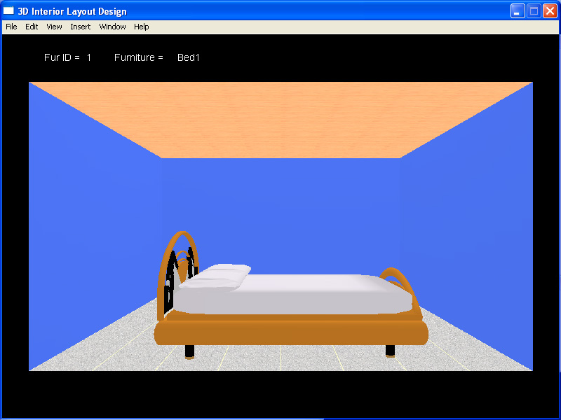
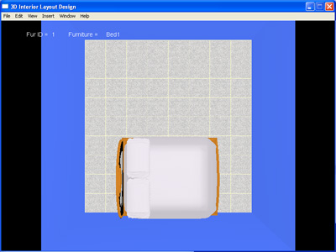
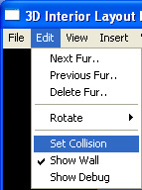
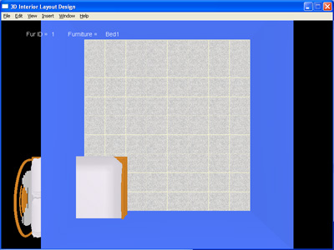
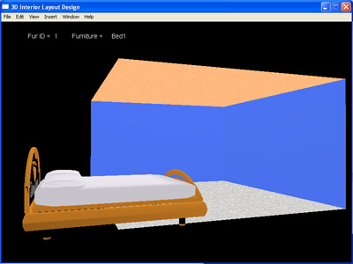
การทดลองการเช็คการชน (Collision Detection)
มีการตรวจสอบ Collision
Front View
Top View
ไม่มีการตรวจสอบ Collision

Slide 20
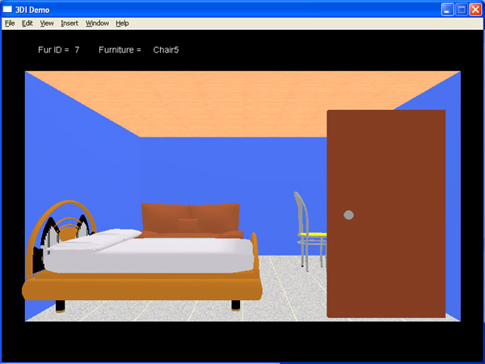
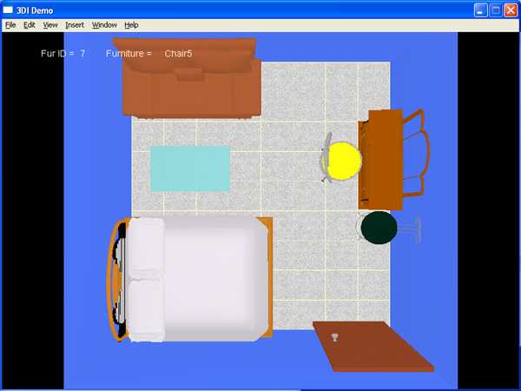
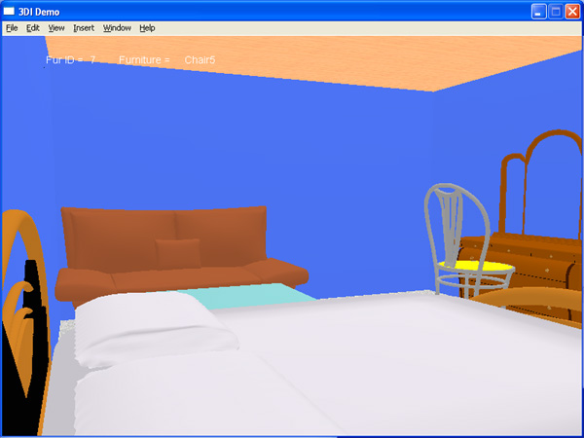
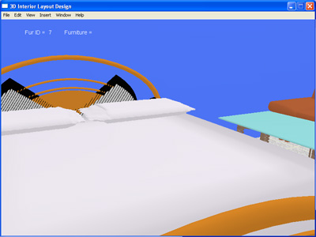
การทดลองใช้มุมมองต่างๆ
Front View
Top View
Free View1
Free View2
Free View3

Slide 21
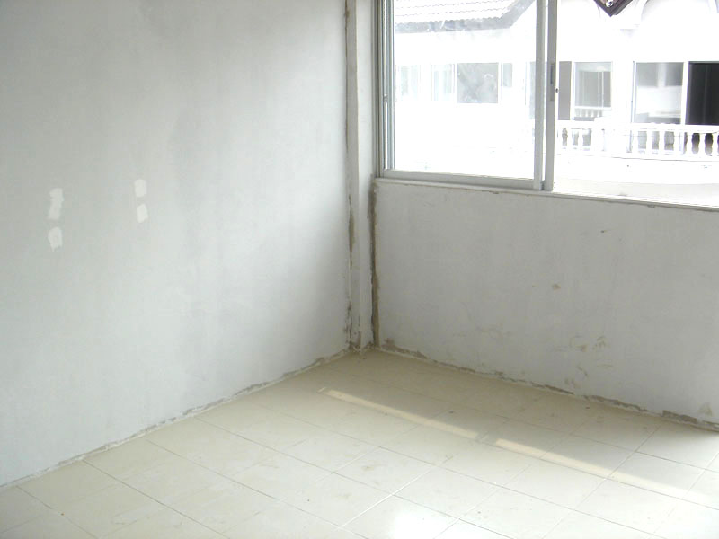
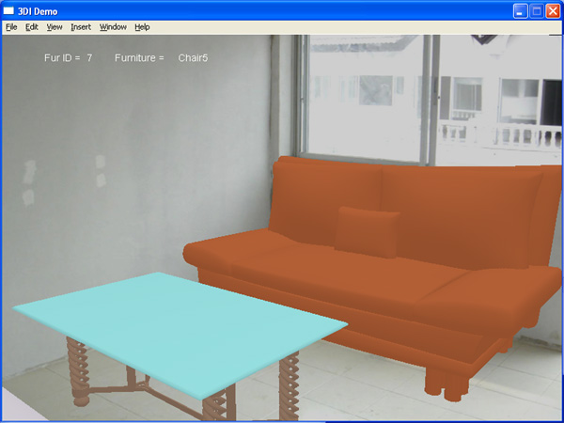
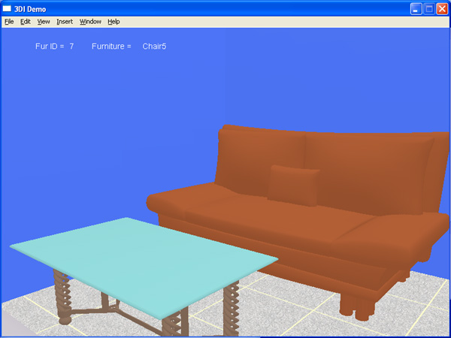
ผลการทดลองใช้มุมมองภาพถ่าย ภาพที่ 1
ภาพถ่ายจากสถานที่จริง
ภาพเฟอร์นิเจอร์แสดงร่วมกับภาพถ่าย
ภาพแสดงเฟอร์นิเจอร์โดยไม่มีภาพถ่าย

Slide 22


ผลการทดลองใช้มุมมองภาพถ่าย ภาพที่ 2
ภาพถ่ายจากสถานที่จริง
ภาพเฟอร์นิเจอร์แสดงร่วมกับภาพถ่าย
ภาพแสดงเฟอร์นิเจอร์โดยไม่มีภาพถ่าย

Slide 23



ผลการทดลองใช้มุมมองภาพถ่าย ภาพที่ 3
ภาพถ่ายจากสถานที่จริง
ภาพเฟอร์นิเจอร์แสดงร่วมกับภาพถ่าย
ภาพแสดงเฟอร์นิเจอร์โดยไม่มีภาพถ่าย

Slide 24
สรุป
โปรแกรมที่สร้างขึ้นสามารถแสดงมุมมองและจัดวางเฟอร์นิเจอร์ได้ ทั้งแบบที่เป็นคอมพิวเตอร์กราฟฟิกและแบบที่เป็นภาพถ่ายสถานที่จริง
ผู้ใช้สามารถเลือกมุมมองที่ต้องการดูได้อย่างอิสระโดยโปรแกรมจะแสดงภาพในแบบคอมพิวเตอร์กราฟฟิกทั้งหมด
มุมมองจากภาพถ่าย เมื่อจัดวางเฟอร์นิเจอร์เข้าไปแล้ว มุมมองที่ได้สอดคล้องกับภาพ ทำให้ได้ภาพที่ได้มีความสมจริงมากขึ้น

Slide 25
ปัญหาที่เกิด
  ปัญหาภาพถ่ายที่ได้จากกล้องดิจิตอลที่ต่างชนิดกัน
  ปัญหาการทำ Collision Detection
  การใช้งานโปรแกรมยังไม่สะดวกเท่าที่ควร
  การเพิ่มภาพถ่ายหรือเฟอร์นิเจอร์เข้าสู่โปรแกรม
แนวทางการพัฒนาต่อ
  ทำให้การใช้โปรแกรมง่ายและสะดวกมากขึ้น
  เพิ่มจำนวนเฟอร์นิเจอร์ในโปรแกรมให้หลากหลายมากยิ่งขึ้น
  ความสวยงานของเฟอร์นิเจอร์ และการแสดงผลภาพที่ดีขึ้น

Slide 26

จบการนำเสนอ...

